Slide 1
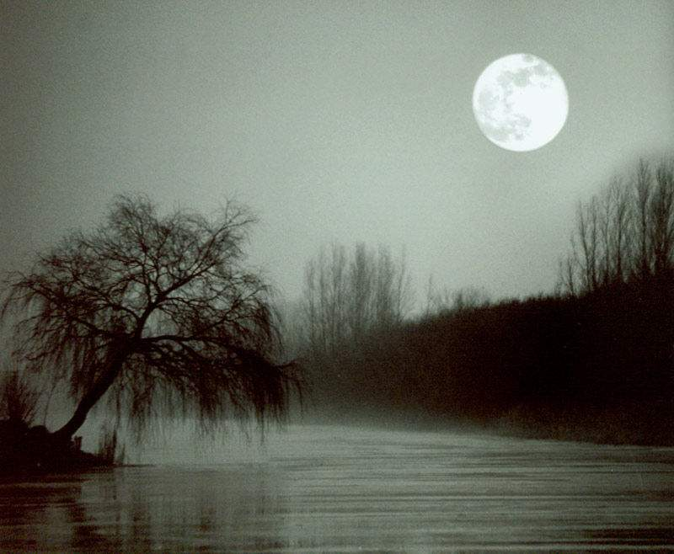
人们为什么把在写作时
斟酌文字叫做“推敲”呢？
推 敲

Slide 2
课前热身
qiāo
shàng
shuì
lú
tuǒ
liàng
chuǎng
mào
敲 | 尚 | 睡 | 炉 | 妥 | 辆 | 闯 | 貌
推敲 敲打
和尚 高尚
睡眠 睡意
炉火 炉灶
妥帖 妥当
车辆
闯入 误闯
礼貌 外貌

Slide 3
你会读吗？
jiǎ hán cù zhēn zhuó shù mǎng
贾 韩 簇 斟 酌 恕 莽
贾岛
韩愈
簇拥
斟酌
宽恕
莽撞
yín é
吟 哦
指有节奏地背诵、朗读。

Slide 4
变幻莫测的读音
冲 锋
冲 进
一直向前
不顾一切
chōng
宁 愿
宁 可
情 愿
nìng
上 当
吃 亏
受 骗
dàng
贾 岛
姓 氏
jiǎ
贾
冲
宁
当
gǔ
做买卖
商 贾
chòng
对 着
向 着
冲 着
níng
安 静
安 宁
宁 静
dāng
充 任
担 任
充 当
当 作

Slide 5
变幻莫测的读音
帖
tiē （同“贴”）恰当，合适：妥～ ...
tiè 学习写字时摹仿的样本：字～ 、碑～ ...
tié 纸片：～子 、请～ ...
兴
xīng 举办：～办 、～学...
xìng 对事物的喜爱、兴趣
旺盛：～盛、～旺 ...
～味、～致 、 助～
流行：时～、新～ ...
游～、扫～、即～
或许：～许...
～高采烈...

Slide 6
重要解释
莽撞
指言语、行动粗率而不谨慎。
近 ：鲁莽
反：稳重
皎洁
明亮洁白,多形容月光。
簇拥
很多人紧紧围绕着或卫护着。
例句 ：大家簇拥着要喜钱。--《儒林外史》。
夜深人静
深夜没有人声，非常寂静。
【近义词】夜阑人静、半夜三更、万籁俱寂
【反义词】锣鼓喧天、急管繁弦、沸反盈天
犹豫不决
犹豫：迟疑。拿不定主意。
【近义词】畏首畏尾、优柔寡断、举棋不定
【反义词】当机立断、斩钉截铁

Slide 7
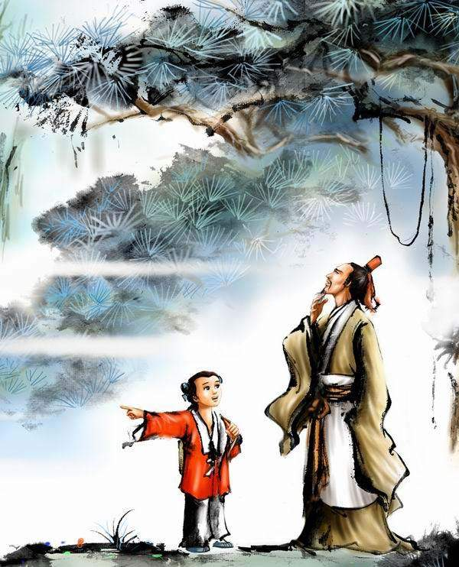
寻隐者不遇
松下问童子，言师采药去。
只在此山中，云深不知处。
《寻隐者不遇》唐代诗人贾岛创作的一首小诗：
以”白云“比隐者高洁，”苍松“喻隐者风骨，
再写寻访不遇，更衬托出对”隐者“钦慕高仰，
全诗遣词通俗清丽，言繁笔简，情深意切
白描无华，是一篇难得的简练诗作。
同学们，《寻隐者不遇》
记叙的是一件什么事呢？
请看看图片和诗句说说看
苍松下，我询问了隐者的徒弟，师傅去
哪儿了。他指着高山说，师傅已经采药
去了，就在这座山中，可是林深云密，
他也不知道师傅到底在哪儿。
，。

Slide 8
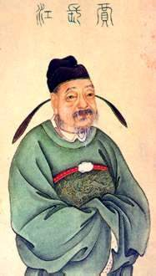
“苦吟诗人”
——贾岛
字浪仙，唐代诗人。
早年出家为僧号『无本』
自号『碣石山人』。
据说在洛阳的时候，
因当时有命令禁止和尚
午后外出，贾岛做诗发
牢骚，被韩愈发现其才
华后受教于韩愈。
什么叫『苦吟派』呢？
就是为了一句诗或是诗中的一个词，不惜耗费
心血，花费工夫。
以贾岛为例：
贾岛曾用几年时间做了一首诗。诗成之后，
他热泪横流，不仅仅是高兴，也是心疼自己。
当然他并不是说他做一首诗这么费劲儿，如果
那样，他就成不了诗人了。
他这么做，是为了在诗句创作上精益求精。
『苦吟』派的代表人物 ——
写下《游子吟》的孟郊
为什么叫他
『苦吟』诗人？

Slide 9
推敲
用来比喻做文章或做事时，反复琢磨，反复斟酌。
同学们，你们现在知道『推敲』这个词语
是怎么来的了吧？
这是因为有贾岛
才会有了『推敲』这个词语的诞生。
认真严谨、精益求精、锲而不舍
近义词
斟酌
斟：往杯子等容器倒。
往杯盏里倒酒供饮用。
考虑事情、文字等是否可行或是否恰当。

Slide 10
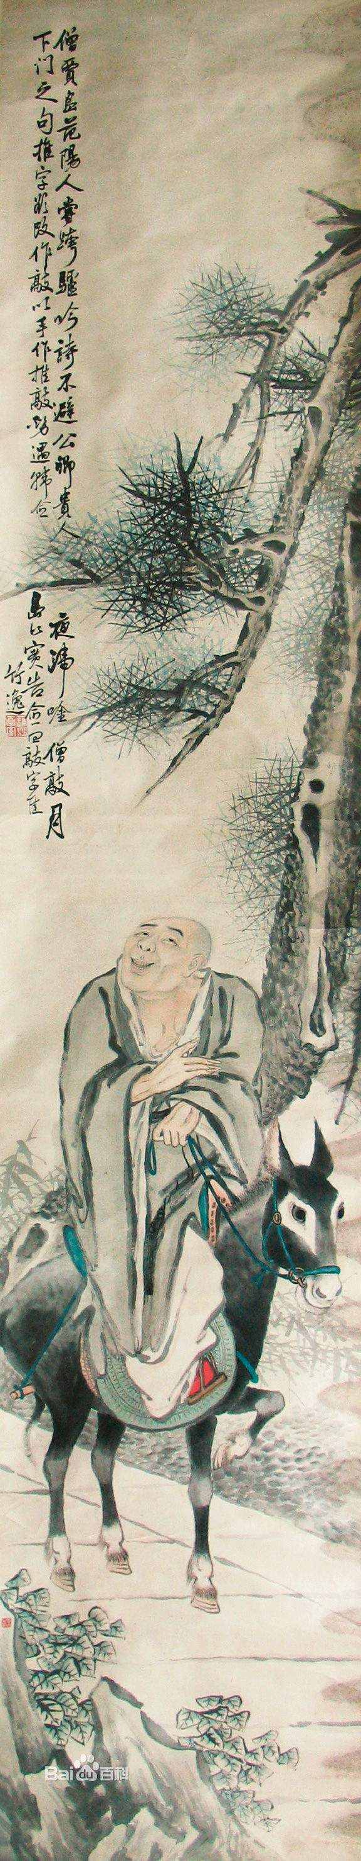
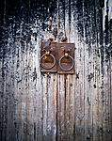
初读课文
一天，贾岛去长安城郊外拜访一个叫李凝的朋友。
他沿着山路找了好久，才摸到李凝的家。这时，夜深
人静，月光皎洁，他的敲门声惊醒了树上沉睡的小鸟。
不巧，这天李凝不在家，贾岛就把一首《题李凝幽居》
的诗留了下来。
。
咦？
怎么和我们
现在读到的
《题李凝幽居》
不一样？
过桥分野色，移石动云根。
暂去还来此，幽期不负言。
题李凝幽居
闲居少邻并，草径入荒园。
鸟宿池边树，僧推月下门。

Slide 11
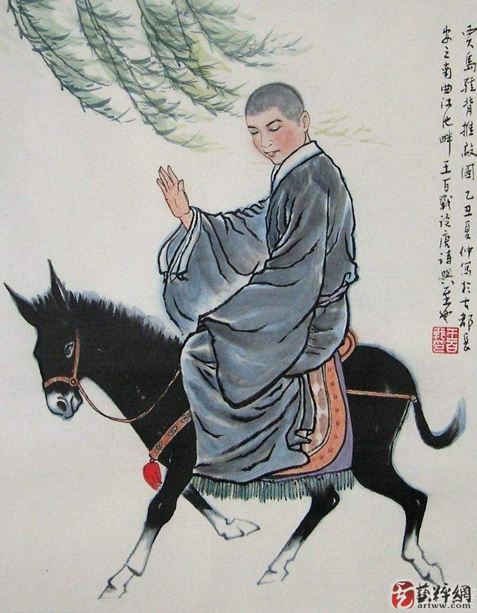
题李凝幽居
闲居少邻并，草径入荒园。鸟宿池边树，僧推月下门。
过桥分野色，移石动云根。暂去还来此，幽期不负言。
这个『推』字不太妥帖啊，换成
『敲』是不是更好一点呢？
第二天，贾岛独自骑着毛驴返回长安。
贾岛骑着毛驴，一边吟哦，一边做着敲门、推门
的动作，不知不觉进了长安城。大街上的人看到他这
个样子，都感到十分好笑。

Slide 12
贾岛骑着毛驴，一边吟哦，一边做着敲门、推
门的动作，不知不觉进了长安城。大街上的人看到
他这个样子，都感到十分好笑。
贾岛骑在毛驴上比比划划，竟然闯进了仪仗队
中。
贾岛骑着毛驴，一边吟哦，一边做着敲门、推
门的动作，不知不觉进了长安城。大街上的人看到
他这个样子，都感到十分好笑。
贾岛骑在毛驴上比比划划，竟然闯进了仪仗队
中。
这是两处精彩的细节描写
表现了贾岛推敲诗歌时投入的状态
抓住了他骑在毛驴上的动作进行刻画
用“吟哦”“做着······动作······”
“比比划划”“闯进了”把一个独自
遨游于诗歌天地里而旁若无人的诗人
形象表现得栩栩如生。

Slide 13
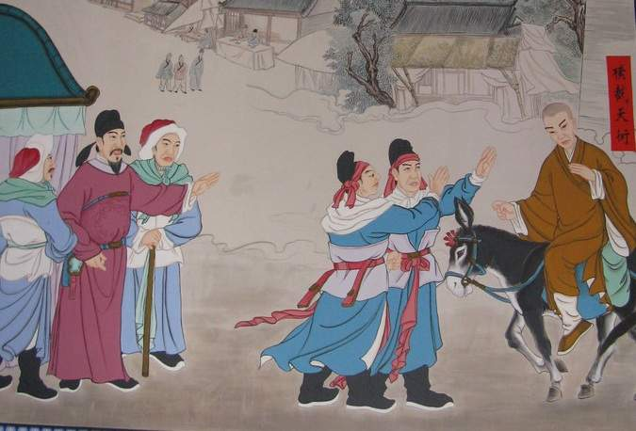
这时，正在京城做官的韩愈，在仪仗队的簇拥下迎面而来。行人、车辆都
纷纷避让，贾岛骑在毛驴上比比划划，竟然闯进了仪仗队中。
还是用“敲”字更好些。
月夜访友，即使友人家门没有闩，也不能莽撞推门，
敲门表明你是一个懂得礼貌的人。
用”敲”字更能衬托出月夜的宁静，读起来也响亮些。
我正在斟酌诗里的
一个字眼儿，无意间
冲撞了大驾，求您
宽恕。
你是何人？为何冲撞
我的仪仗队？
自己正在犹豫不决，
不知道是用“推”好，
还是用“敲”好
后来，人们就把在写诗和作文时斟酌文字叫做“推敲”。

Slide 14
人们为什么把在写作时
斟酌文字叫做“推敲”呢？
“推敲”一词是根据唐朝诗人贾岛锤炼诗句的故事引申而来的，
意为反复琢磨。
贾岛随口吟成一首诗，其中两句是：
“鸟宿池中树，僧推月下门。”
贾岛觉得诗中的“推”字，用得不够恰当，想把“推”字改为
“敲”字，但一时不知哪个字好。于是，一面思考，一面用手反复
做着“推”门和“敲”门两种动作。
贾岛太专注于自己的“推”和“敲”，误闯了韩愈的仪仗队，
他慌忙下驴，向韩愈赔礼，并将自己刚才驴上所得诗句，因斟酌
“推”“敲”二字，专心思考，不及回避的情形讲了一遍。
韩愈听后，转怒为喜，深思片刻后便说：“敲字好！在万物入
睡、沉静得没有一点声息的时候，敲门声更是显得夜深人静。” 贾
岛连连拜谢，把诗句定为“僧敲月下门”。
从此，“推敲”两字，便成了深入思考问题，反复修改文字的
典故。

Slide 15
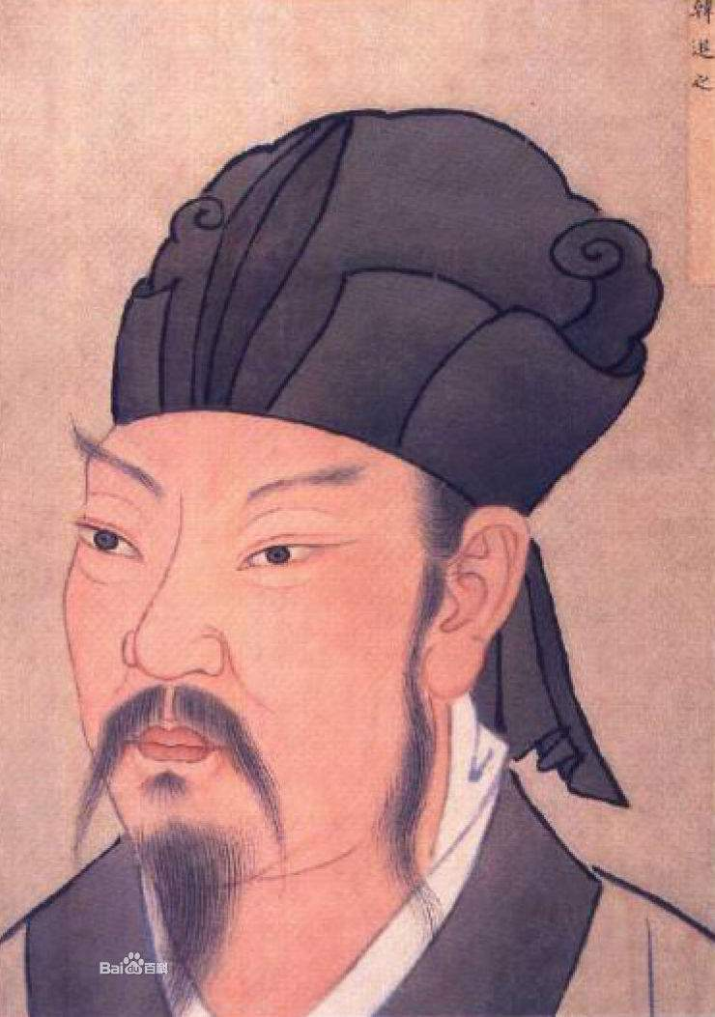
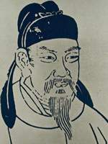
韩愈（768～824）
字退之，唐代著名诗人、文学家、哲学家、思想家。
世称韩昌黎，又称韩吏部。
“唐宋八大家”之一，倡导了古文运动
代表作品：《师说》
唐宋八大家
唐代”二家“
柳宗元（773—819），字子厚，世称“柳河东”。唐代文学家、哲学家、散文家和思想家，与韩愈共同倡导唐代古文运动,并称为“韩柳“。
逝世时年仅46岁。
著名作品有《永州八记》（《柳河东集》）。

Slide 16
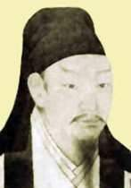
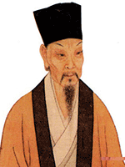
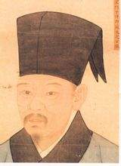
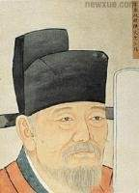
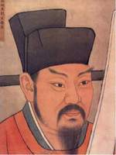
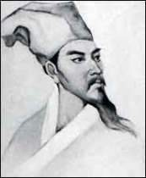
苏轼（1037－1101），字子瞻，号东坡居士，北宋文豪。其诗，词，赋，散文，均成就极高，且善书法和绘画，是中国文学艺术史上罕见的全才。
其散文与欧阳修并称欧苏；诗与黄庭坚并称苏黄，又与陆游并称苏陆；词与辛弃疾并称苏辛；书法名列“苏、黄、米、蔡”“宋四家”之一；其画则开创了湖州画派。
苏洵（1009－1066）
字明允。北宋文学家。他是苏轼和苏辙的父亲，父子三人被称为“三苏”著有《嘉佑集》传世。
唐宋八大家
宋代”六家“
苏辙（1039-1112） 字子由，与父洵、兄轼齐名，合称三苏。为文以策论见长。工诗，亦能词，著有《栾城集》、《栾城后集》、《栾城三集》、《栾城应诏集》。
欧阳修（1007年－1072年）
字永叔，号醉翁、六一居士，谥文忠，北宋儒学家、作家、官员，曾继包拯接任开封府尹。
王安石（1021－1086），字介甫，号半山，谥文，封荆国公。世人又称王荆公。
北宋杰出的政治家、文学家、思想家、改革家。
其亦擅长诗词，著有《王临川集》、《临川集拾遗》等。
曾巩（1019年－1083年）
北宋散文家，字子宣，异母弟。《元丰类稿》 《续元丰类稿》，被誉为“唐宋八大家”之一。

Slide 17
句段赏析
一天、贾岛去长安城郊外拜访（访问）一个叫李凝的朋友。
首先表明态度，用『访问』肯定不好
理由如下 ——
『拜访』换成『访问』
好不好？
『访问』是有目的地去探望人并跟他谈话
『拜访』也是访问。
但对被访者包含了敬意、带有礼节性访问。
文中用『拜访』说明贾岛对朋友充满敬意，并非一般性的访问。

Slide 18
半路上，他想起昨夜即兴（即时）写成的那一首小诗……
这里的『即兴』可以换成『即时』吗？
不可以换
『即时』就是立即的意思。
『即兴』是指对眼前情景有所感触，临时发生兴致而创作。
文中用『即兴』是说贾岛的《题李凝幽居》一诗是
『即景生情，有感而发』的，当然是不能换掉的。

Slide 19
韩愈说用“敲”字更能衬托出月夜的宁静（安静），读起来也响亮些。
那这里的
『宁静』和『安静』
有什么差别吗？
『安静』指没有声音，没有吵闹和喧哗。
『宁静』指（环境、心境）很安静，表示静的程度较深。
文中用『宁静』准确地描写出月夜特定环境的特点。

Slide 20
那么，你知道哪些表现
思考的成语吗？
知识拓展
胡思乱想
朝思暮想
痴心妄想
苦思冥想
深思熟虑
浮想联翩
左思右想
异想天开

Slide 21
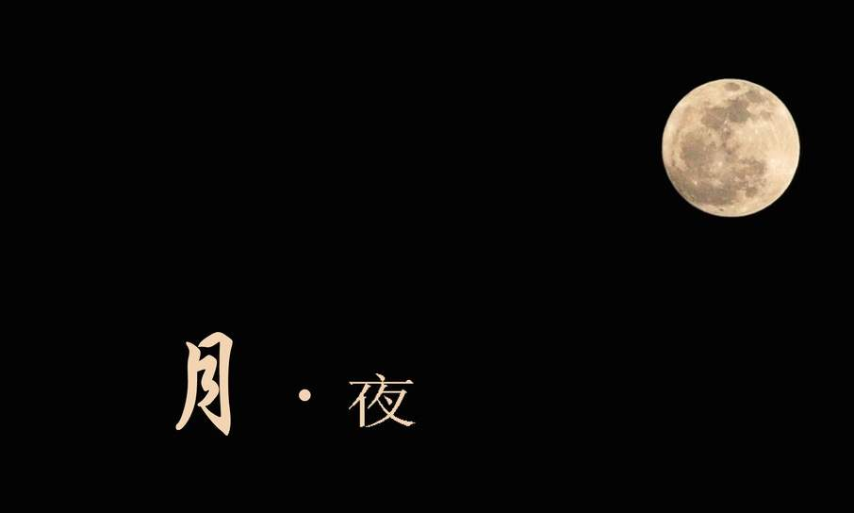
知识拓展
你了解哪些表现『月夜』的成语或者诗句吗？
月明星稀
月黑风高
晓风残月
皓月当空
月上柳梢
月落乌啼
月明星稀
披星戴月
李白 《静夜思》
床前明月光，疑是地上霜。举头望明月，低头思故乡。
野旷天低树，江清月近人。
孟浩然
《宿建德江》
《枫桥夜泊》
张继
月落乌啼霜满天，江枫渔父对愁眠。
一道残阳铺水中，半江瑟瑟半江红。
白居易《暮江吟》
可怜九月初三夜，露似珍珠月似弓。
但愿人长久，
千里共婵娟。
明月几时有？把酒问青天。
《水调歌头》苏轼
人有悲欢离合，月有阴晴圆缺，此事古难全。

Slide 22
请选择恰当的词语填空
宁静 平静 安静
1、湖面（ ）得像一面镜子。
2、用“敲”字更能衬托出月夜的（ ）。
3、虽然老师不在，但教室里却非常（ ）。
平静
宁静
安静
拜访 访问
1、一天，贾岛去长安城郊外（ ）一个叫李凝的朋友。
2、昨天，学校电视台的小记者（ ）了市长。
拜访
访问
即兴 即时
1. 不管是老师还是学生请你帮忙，你都应该（ ）赶
到，尽力完成。
2. 借着清幽的月光，贝多芬按起琴键，（ ）创作了
世界名曲《月光曲》。
即时
即兴

Slide 23
请选择正确的汉字
绝：（断） 滔滔不~
（气息中止）伤心欲~
犹豫不 （绝 决）
月光 （较 皎） 洁
妥 （ 帖 贴 ）
（ 竞 竟 ） 然
√
决：（一定，用在否定词前）~不
（断定）~定、~心、表~
√
皎：洁白，明亮
~月、~~....
√
体贴 贴补 津贴
帖：妥适
√
竟：出乎意料的
~然
~敢
竞：争夺、比赛
~赛
~走
~争

